Slide 1
Enjeux & défis de la FAR, et rôle du RIFAR: point de vue de l’AFD
Journée du réseau FAR – 04/02/2020
Flavien ANNO

Slide 2
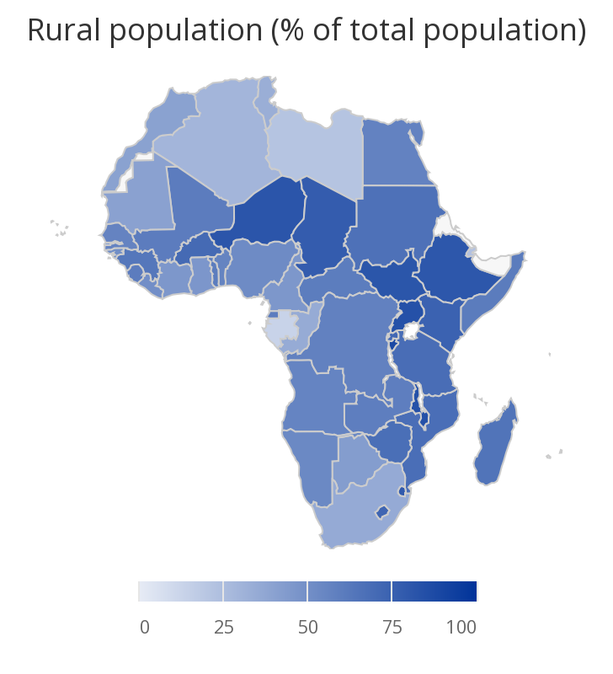
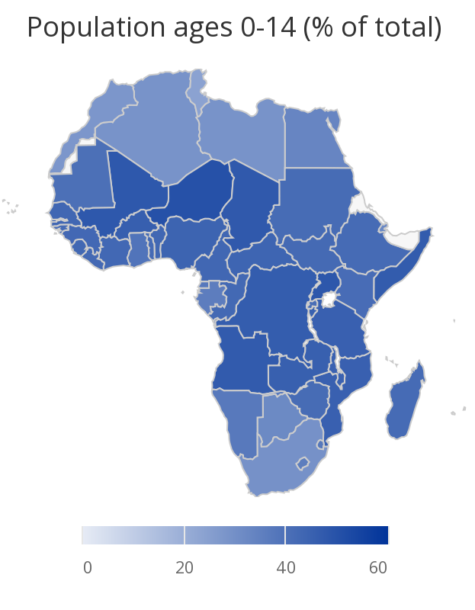
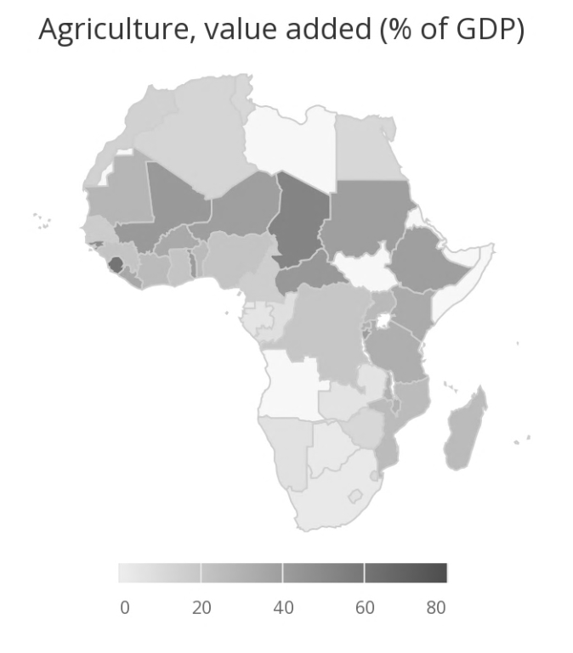
Enjeux de la FAR
Contribuer à répondre aux problématiques liées au développement des zones rurales, notamment en Afrique
Source : http://data.afd.fr à partir de données de la Banque Mondiale
Notes:
La FAR :
- au croisement de plusieurs enjeux de développement socioéconomiques : éducation, formation, emploi, travail et revenus décents, sécurité alimentaire, productivité agricole
- un facteur de développement des zones rurales et une des conditions des transitions techniques et écologiques
Agenda des PTF : un momentum / un élan pour le développement des zones rurales, notamment sur l’emploi des jeunes en milieu rural (cf. AGA GDPRD 2018)
Croissance des engagements financiers ces dernières années au sein de l’AFD pour l’appui à la FAR dans les pays partenaires
Dans ces conditions, la place du réseau FAR est plus que pertinente pour analyser les besoins, faire émerger les demandes et appuyer les différents partenaires dans le dimensionnement et le choix de leurs interventions

Slide 3
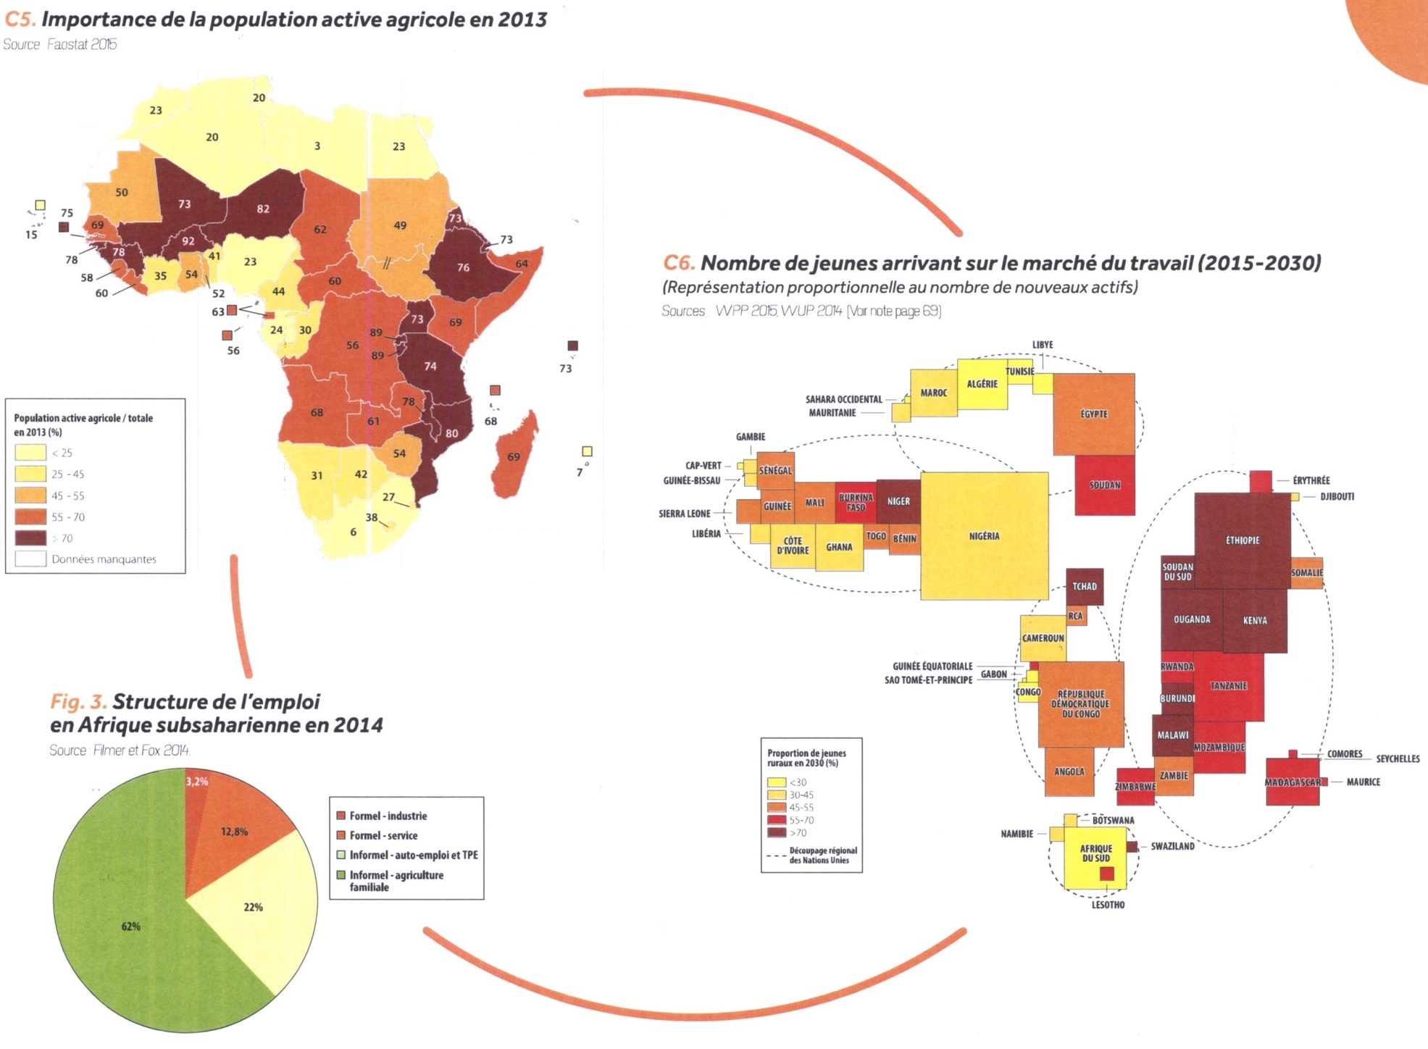
Source : Atlas NEPAD – 2015 / FAOstat 2015

Slide 4
Enjeux de la FAR
Quelques indicateurs « choc »
Plus de 20 millions de jeunes africains arrivent sur le marché du travail chaque année (sur 40 millions au niveau mondial)
450 millions d’emplois sont nécessaires en Afrique d’ici 2050
60% de la population active travaille dans le secteur agricole sur le continent africain
En Afrique de l’ouest 60% des emplois sont liés à l’économie alimentaire, dont 75% pour la production agricole et 25% pour la transformation, la commercialisation et la restauration
La population rurale va continuer à croitre en valeur absolue en Afrique subsaharienne dans les décennies à venir
Les emplois sont principalement informels (80%), et de qualité insuffisante (revenu décent, protection sociale, etc.)
Les jeunes, les populations vulnérables et les femmes sont les plus touchés en termes d’accès au marché du travail

Slide 5
Enjeu d’élargir le champ de la FAR
Pour répondre aux problématiques de développement rural
Formation
initiale des jeunes
Formation continue des EA
Installation des jeunes
Appui au
réseau FAR
Conseil agricole
Renforcement de capacité et information
FAR
Structuration des EA
Appui aux OPA
Accès au foncier et au financement

Slide 6
Enjeux de la FAR
Elargir le champ en considérant la complexité de l’ « emploi rural »
Apprentissage
Compétences de base
Informations
Formations courtes
Forma. Pro
EMPLOI RURAL
Formation agricole et rurale des jeunes
Renforcement de capacités des exploitants
Développement des services et attractivité
Soutien aux entreprises
Conseil agricole
Ens. supérieur
Statut
Capital & Foncier
Filières
Eau & Electricité
Marchés
Routes
Transfor.
Internet
Infrastr.
Envt des affaires
Installation jeunes agriculteurs-éleveurs

Slide 7
Réflexion en cours à l’AFD
Modalités d’amélioration des interventions
Miser sur le développement intégré des territoires ruraux
Voir l’agriculture au sens large, y compris métiers associés
Enjeu d’investir les différents types de formation (FP, Conseil, RC, formation informelle et non formelle…)
Penser les projets à large échelle, dans la durée
Adopter une approche territorialisée (territoire et ses acteurs)
Investir dans la jeunesse
Combiner les instruments (appui aux entreprises et services, formation professionnelle, organisation des filières, amélioration du cadre de vie) et articuler les échelles -> approche plurisectorielle
Investir dialogue politiques publiques et mobilisation / coordination autres PTF

Slide 8
Enjeux pour le RIFAR
Passage à l’échelle et ouverture
Répondre aux demandes croissantes des bénéficiaires et soutenir les initiatives, en lien avec les PTF / Momentum sur l’emploi rural
Accroissement des domaines de mobilisation de l’expertise technique du Réseau FAR
« FAR intégrée » (différents niveaux de qualification, territoire, développement rural…)
Aux différentes étapes de l’ingénierie de projet / programme
Enjeu de flexibilité pour soutenir les initiatives des différents acteurs dans les pays concernés
Ouverture en termes de langues (zone anglophone, hispanophone, lusophone…)
Renforcement du Réseau FAR sur un certain nombre de thématiques transversales
Genre / Climat / Emploi décent / Agroécologie…

Slide 9
Enjeux pour le RIFAR
Passage à l’échelle et ouverture
Consolider les volets production de connaissance, capitalisation, échanges entre pairs…
Consolider également le volet RC, notamment grâce au futur MIFAR
Ouverture à d’autres partenaires techniques et financiers, notamment pour assurer la pérennisation financière du Réseau

Slide 10
Merci de votre attention

